Slide 1



TẬP ĐỌC
lớp 2

Slide 2

Cô giáo lớp em
Nguyễn Xuân Sanh
Luyện
Tìm hiểu nội dung
– Sáng
– thoảng
– thơm tho
– ngăém
Sáng nào em đến lớp
Cũng thấy cô đến rồi
Đáp lời “Chào cô ạ!”
Cô mĩm cười thật tươi.
//
//
/
/
//

Slide 3
Cô giáo lớp em
Sáng nào em đến lớp //
Cũng thấy cô đến rồi //
Đáp lời /“Chào cô ạ !”/
Cô mỉm cười thật tươi.//
Cô dạy em tập viết
Gió đưa thoảng hương nhaiø
Nắng ghé vào cửa lớp
Xem chúng em học bài.
//
/
/
//
Những lời cô giáo giảng
Ấm trang vở thơm tho
Yêu thương em ngắm mãi
Những điểm mười cô cho.
NGUYỄN XUÂN SANH
/
//
/
/
//

Slide 4
Cô giáo lớp em
Sáng nào em đến lớp //
Cũng thấy cô đến rồi //
Đáp lời /“Chào cô ạ !”/
Cô mỉm cười thật tươi.//
Cô dạy em tập viết//
Gió đưa thoảng hương nhaiø/
Nắng ghé vào cửa lớp/
Xem chúng em học bài.//
Những lời cô giáo giảng /
Ấm trang vở thơm tho //
Yêu thương / em ngắm mãi /
Những điểm mười cô cho. //
NGUYỄN XUÂN SANH

Slide 5
Cô giáo lớp em
Sáng nào em đến lớp //
Cũng thấy cô đến rồi //
Đáp lời /“Chào cô ạ !”/
Cô mỉm cười thật tươi.//
Chào cô ạ
thật tươi
Cô dạy em tập viết//
Gió đưa thoảng hương nhaiø/
Nắng ghé vào cửa lớp/
Xem chúng em học bài.//
thoảng
Những lời cô giáo giảng /
Ấm trang vở thơm tho //
Yêu thương / em ngắm mãi /
Những điểm mười cô cho. //
NGUYỄN XUÂN SANH
Yêu thương
ngắm mãi

Slide 6

Cô giáo lớp em
Nguyễn Xuân Sanh
Luyện đọc
Tìm hiểu nội dung
- Sáng
- mỉm cười
– thoảng
– thơm tho
- ghé
– ngắm

Slide 7
Cô giáo lớp em
Nguyễn Xuân Sanh
Luyện
Tìm hiểu nội dung
– Sáng
– thoảng
- mỉm cười
– thơm tho
– ngăém
- ghé

Slide 8
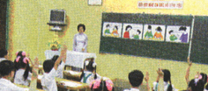
Tập đọc
lớp

Slide 9

Tập đọc
mỉm cười

Slide 10

Tập đọc
tập viết

Slide 11
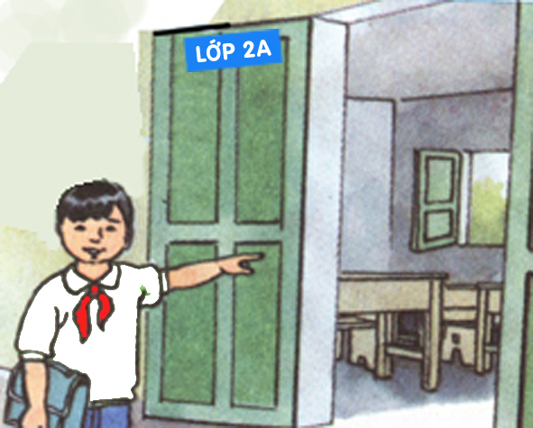
Tập đọc
cửa lớp

Slide 12
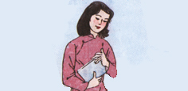
Tập đọc
cô giáo

Slide 13

Tập đọc
trang vở

Slide 14
Tập đọc
10
điểm mười

Slide 15




TẬP ĐỌC
Cô giáo lớp em
Sáng nào em đến lớp
Cũng thấy cô đến rồi
Đáp lời “Chào cô ạ !”
Cô mỉm cười thật tươi.
Cô dạy em tập viết
Gió đưa thoảng hương nhài
Nắng ghé vào cửa lớp
Xem chúng em học bài.
Những lời cô giáo giảng
Ấm trang vở thơm tho
Yêu thương em ngắm mãi
Những điểm mười cô cho.
NGUYỄN XUÂN SANH
10

Slide 16
TẬP ĐỌC
Cô giáo lớp em
Sáng nào em đến lớp
Cũng thấy cô đến rồi
Đáp lời “Chào cô ạ !”
Cô mỉm cười thật tươi.

Slide 17
TẬP ĐỌC
Cô giáo lớp em
Cô dạy em tập viết
Gió đưa thoảng hương nhài
Nắng ghé vào cửa lớp
Xem chúng em học bài.

Slide 18
TẬP ĐỌC
Cô giáo lớp em
Những lời cô giáo giảng
Ấm trang vở thơm tho
Yêu thương em ngắm mãi
Những điểm mười cô cho.
NGUYỄN XUÂN SANH
10

Slide 19
TẬP ĐỌC
Cô giáo lớp em
Sáng nào em đến lớp
Cũng thấy cô đến rồi
Đáp lời “Chào cô ạ !”
Cô mỉm cười thật tươi.
Cô dạy em tập viết
Gió đưa thoảng hương nhài
Nắng ghé vào cửa lớp
Xem chúng em học bài.
Những lời cô giáo giảng
Ấm trang vở thơm tho
Yêu thương em ngắm mãi
Những điểm mười cô cho.
NGUYỄN XUÂN SANH
10

Slide 20
TẬP ĐỌC
Cô giáo lớp em
Sáng nào em đến lớp
Cũng thấy cô đến rồi
Đáp lời “Chào cô ạ !”
Cô mỉm cười thật tươi.
Cô dạy em tập viết
Gió đưa thoảng hương nhài
Nắng ghévào cửa lớp
Xem chúng em học bài.
Những lời cô giáo giảng
Ấm trang vở thơm tho
Yêu thương em ngắm mãi
Những điểm mười cô cho.
NGUYỄN XUÂN SANH

